Slide 1
Åpen
Oppgave
Uke 19-21

Slide 2
Åpen Oppgave
Dere skal lage deres egen oppgave
Det bør være noe som forbereder dere ekstra til eksamen
Prosjektet er i uke 19 til 21 (10 dager), altså frem til eksamen

Slide 3
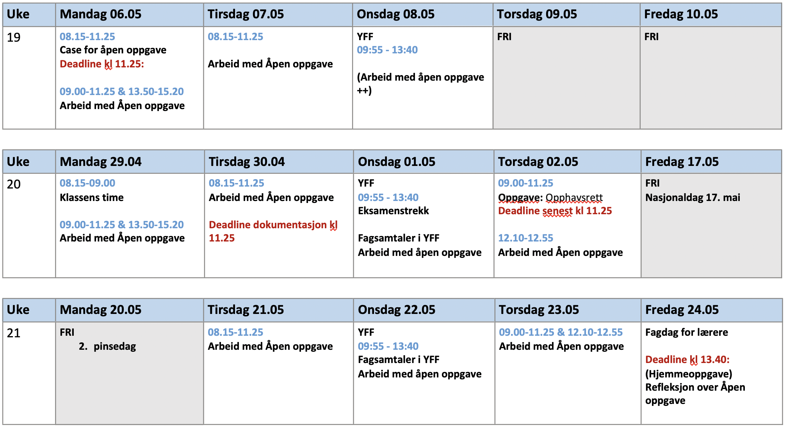

Slide 4
Definere oppgaven som case
Bruk case som i prøveeksamen for å lage deres egen oppgave
Svar på spørsmålene under. Levers på ItsLearning 11:25. Men først skal den godkjennes av lærer
1. Hvilken stilling har jeg, og hvilken bransje/firma jobber jeg for?
2. Hva går oppdraget ut på?
3. Hvilken type produkt lager jeg, og hva er formålet med produktet?
4. Hvor skal produktet publiseres?
5. Hvilken arbeidsprosess vil jeg ha og hvordan dokumenterer jeg denne?
6. Hva skal jeg lære av å gjøre oppgaven?

Slide 5

Definere oppgaven
Vi lærere kommer til å gi tydligere rammer til deres definerte oppgave som dere må følge
Så oppgaven blir definert av både dere elever og oss lærere

Slide 6
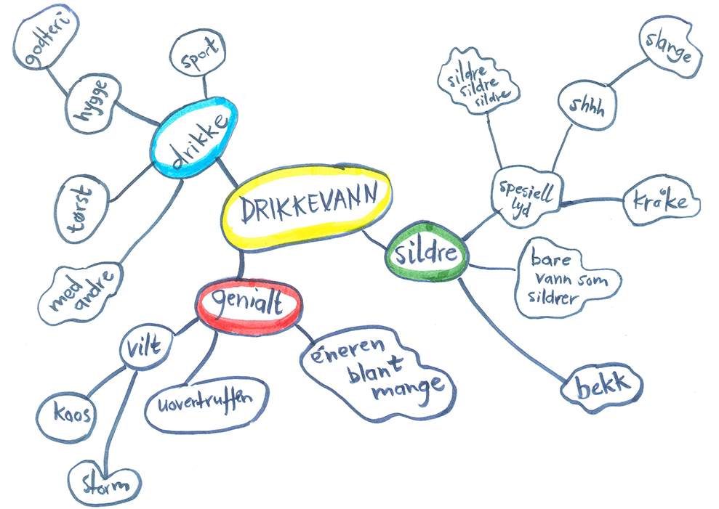
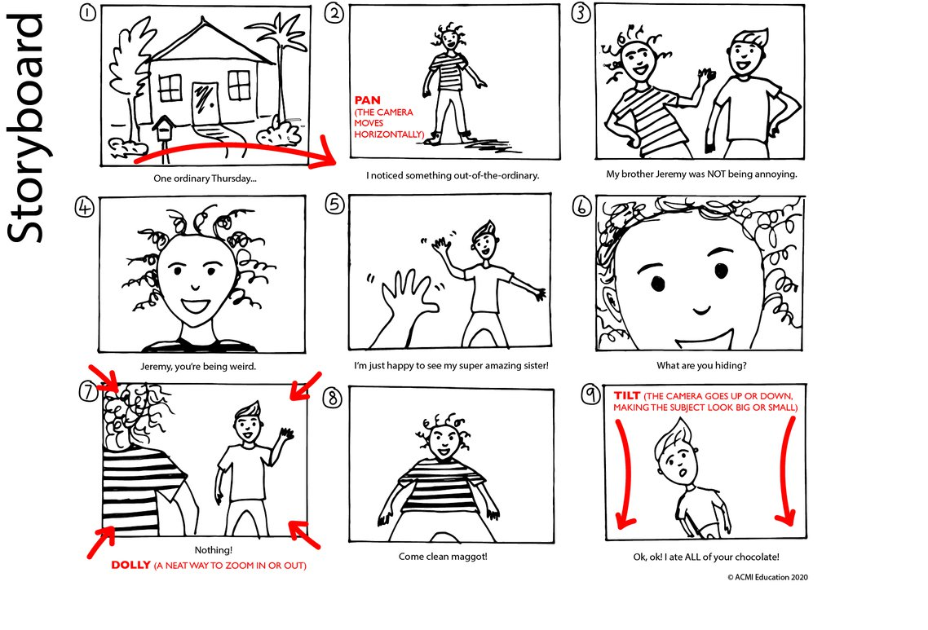
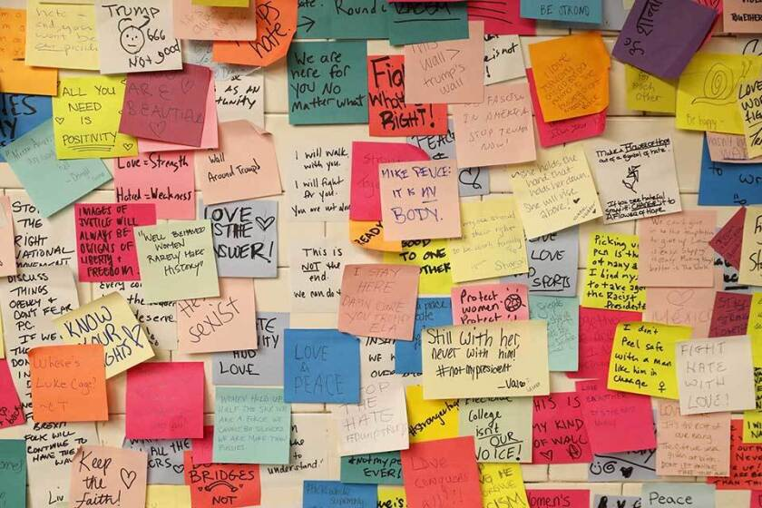

Hvordan dokumentere prosess
Dokumentasjon leveres tirsdag neste uke, 30. April, 11:25
Ideutvikling
ABC-metoden, post-Its, tankekart, moodboard
Skisser
Digitale utkast, ubrukte ideer
Planlegging
Storyboard, shotlist

